Slide 1
통합플랫폼 개선사항
1차 테스트 : 2025-11-27일~28일, 채유진주임
사용자 화면 테스트(로그인 전 공통기능 위주)
2차 테스트 : 2025-11-28일~2025-12-01일, 채유진주임
사용자 화면 테스트(로그인 전 공통기능 위주)
3차 테스트 : 2025-12-03일~2025-12-04일, 채유진주임
사용자 화면 테스트(공통+MD회원)

Slide 2
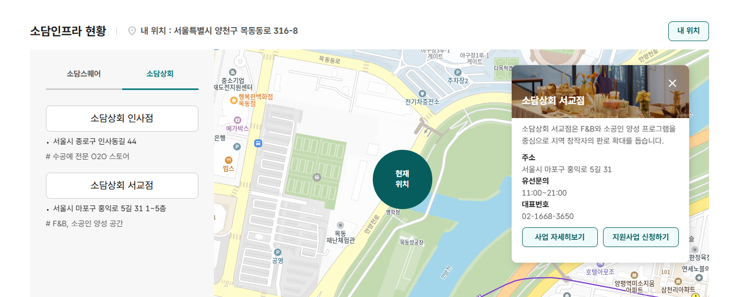
판판센터>소담인프라>소담인프라현황
각 소담스퀘어 지점을 누를때 우측 팝업 뜨는게 맞지만
현재 위치 클릭시에는 아무것도 안뜨도록
(현재는 직전에 클릭했던 지점의 정보가 뜸.

Slide 3
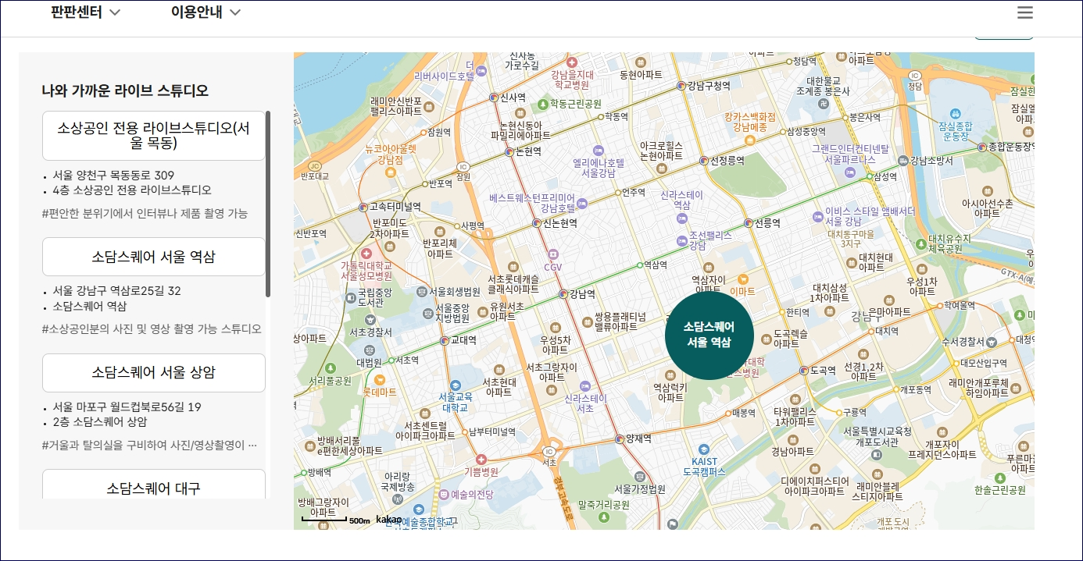
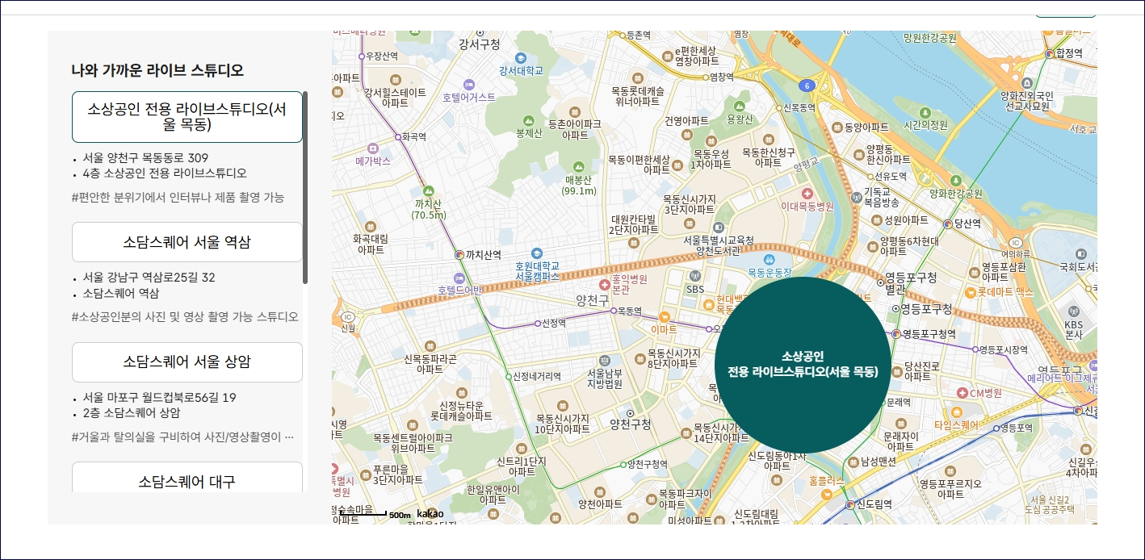
2
1
텍스트 크기에 따라 원 사이즈가 차이가 너무 큽니다. 줄바꿈으로 3줄, 원크기 축소
텍스트가 잘리지 않게 줄바꿈 요청드립니다. 2줄

Slide 4
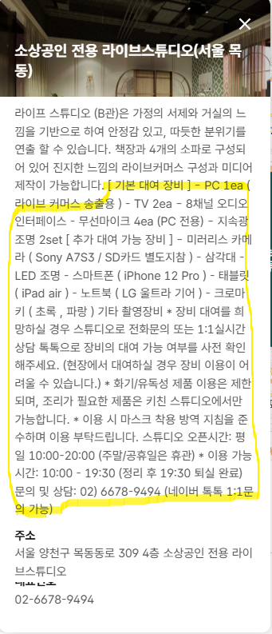
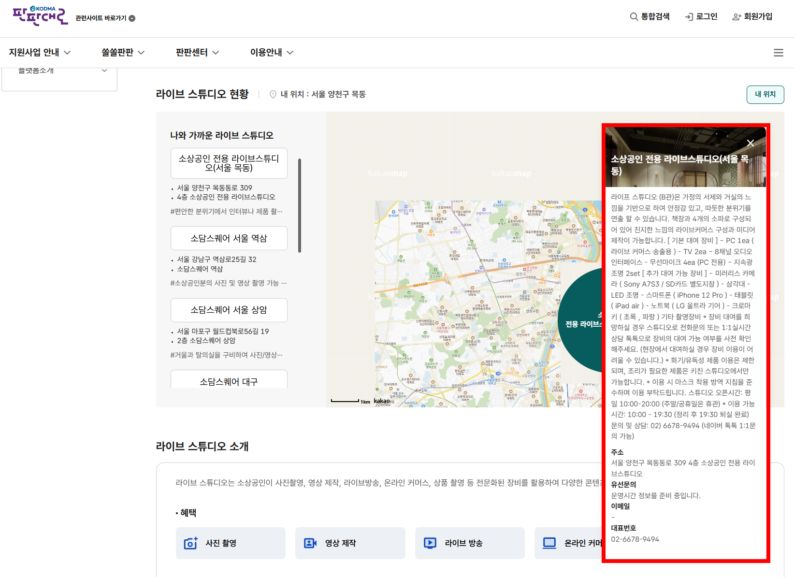
소상공인 전용 라이브스튜디오(서울 목동)
텍스트가 많아서, ‘더보기’ 클릭시 노란색(기본대여장비) 부분 펼쳐지도록 변경

Slide 5
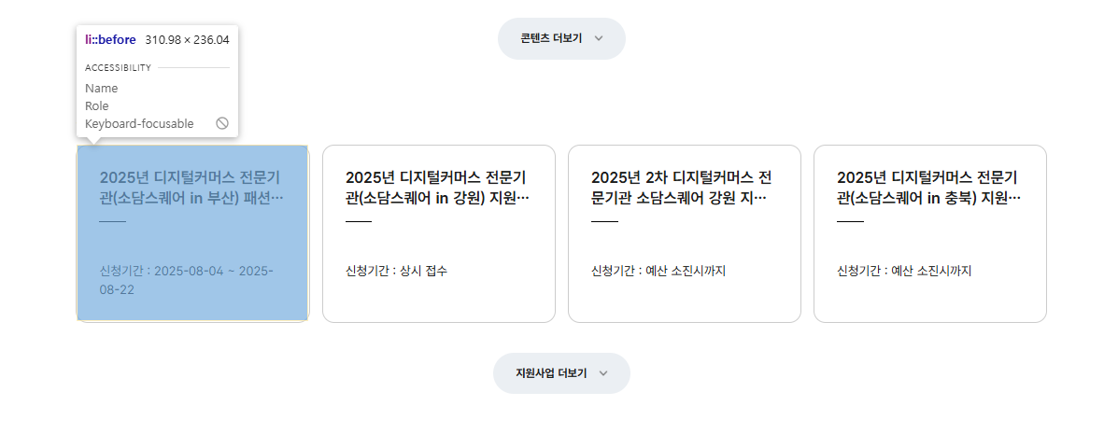
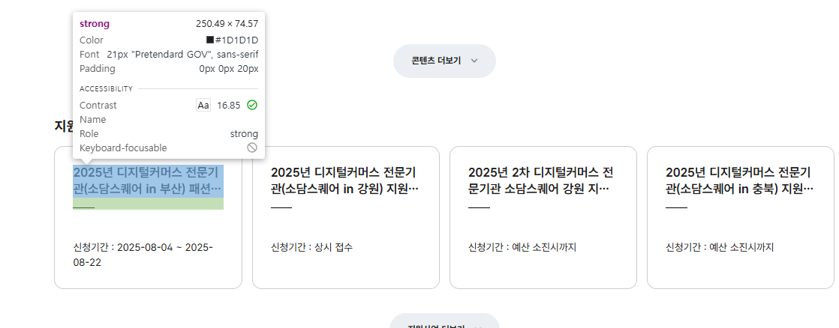
판판센터>소담인프라>지원사업정보
현재 : 지원사업 명 텍스트를 클릭하면 새창으로 이동하는데(왼쪽사진)
변경 : 네모칸 영역(오른쪽사진) 어디를 클릭해도 이동되도록 변경

Slide 6
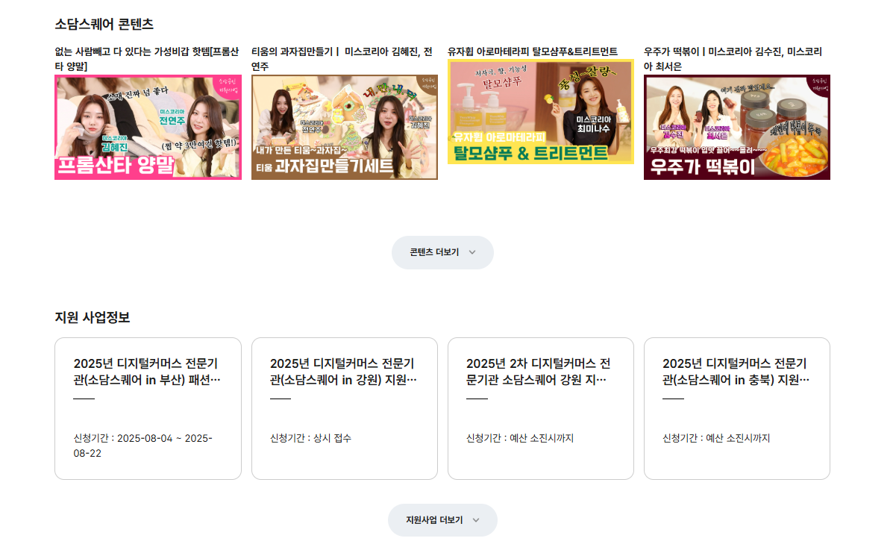
판판센터>소담인프라>지원사업정보
콘텐츠 숨기기
지원사업 숨기기
콘텐츠, 지원사업 각각 숨기기 버튼 추가 요청드립니다.

Slide 7
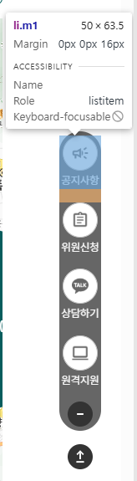
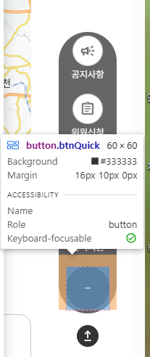
우측 사이드 퀵메뉴
현재: 텍스트만 클릭가능 → 변경: 아이콘+텍스트 클릭가능
2. 아이콘 사이즈를 키울 수 있는지? 현재는 거의 눈에 들어오지 않습니다
현재 30x30 → 변경: 60x60

Slide 8
회원가입(유통MD)

Slide 9
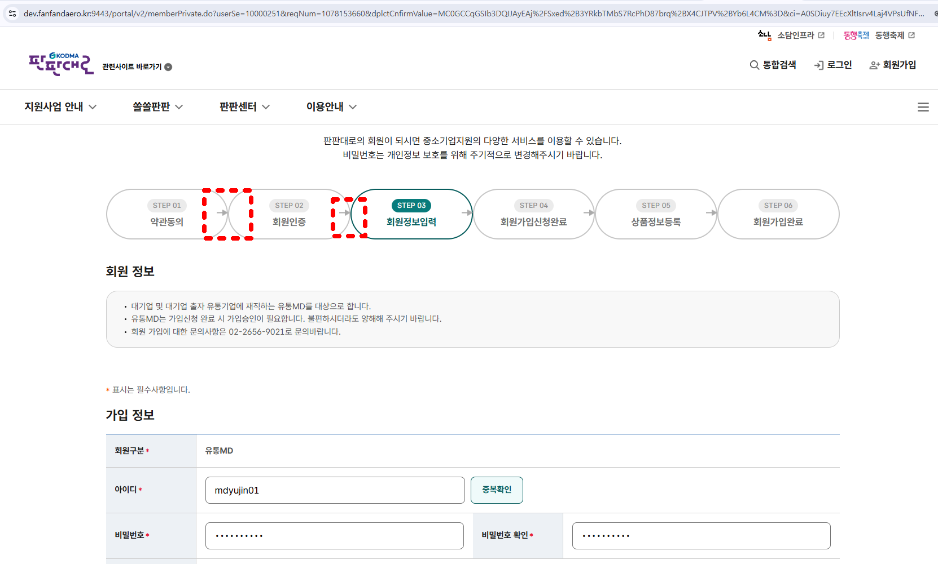
1. 회원가입 > 유통MD
CSS
화살표 겹침

Slide 10
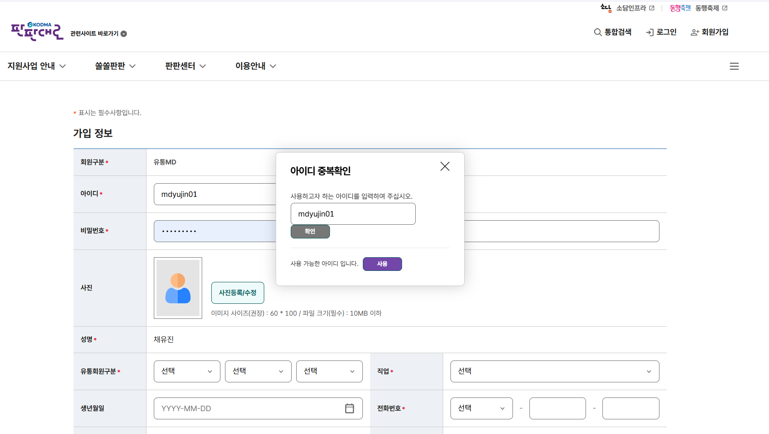
1-2. 회원가입 > 유통MD
확인 버튼 위치 변경
아이디 오른쪽에 위치해야함

Slide 11
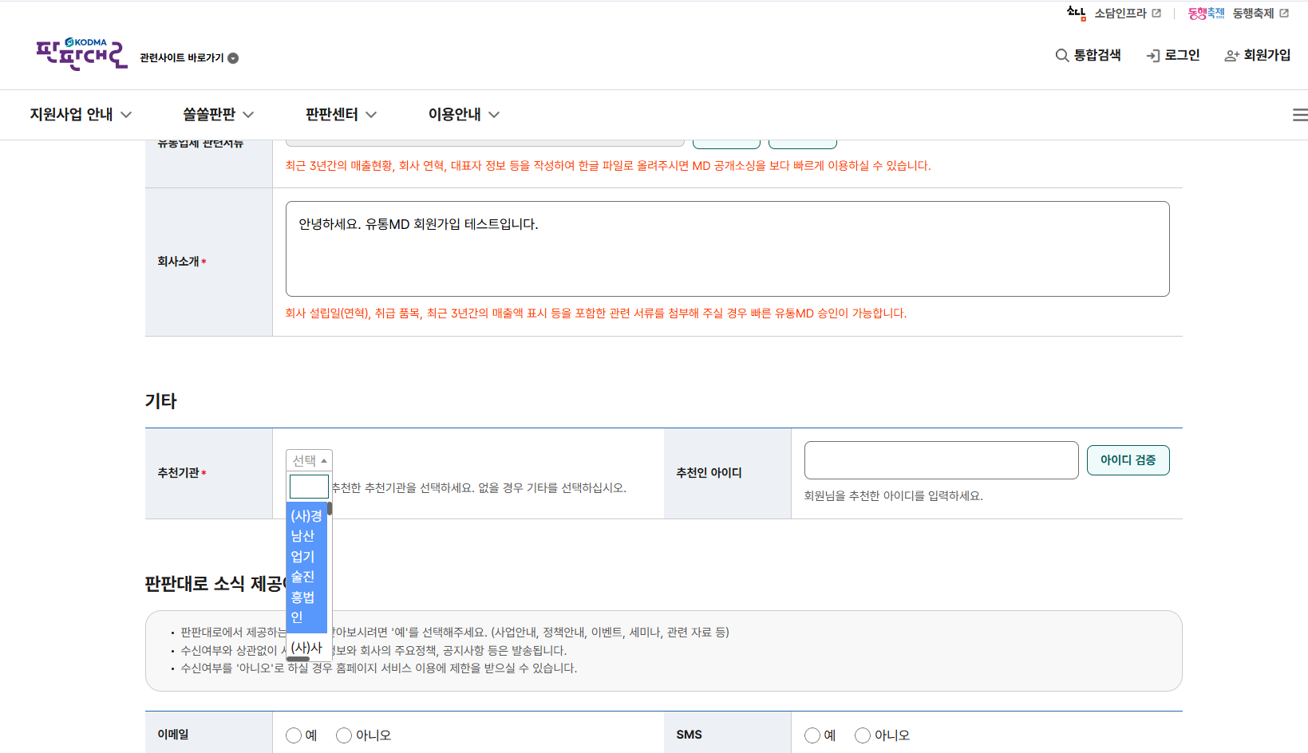
1-3. 회원가입 > 유통MD
추천기관 드롭다운 사이즈
가로길이 늘려서 가독성 개선

Slide 12
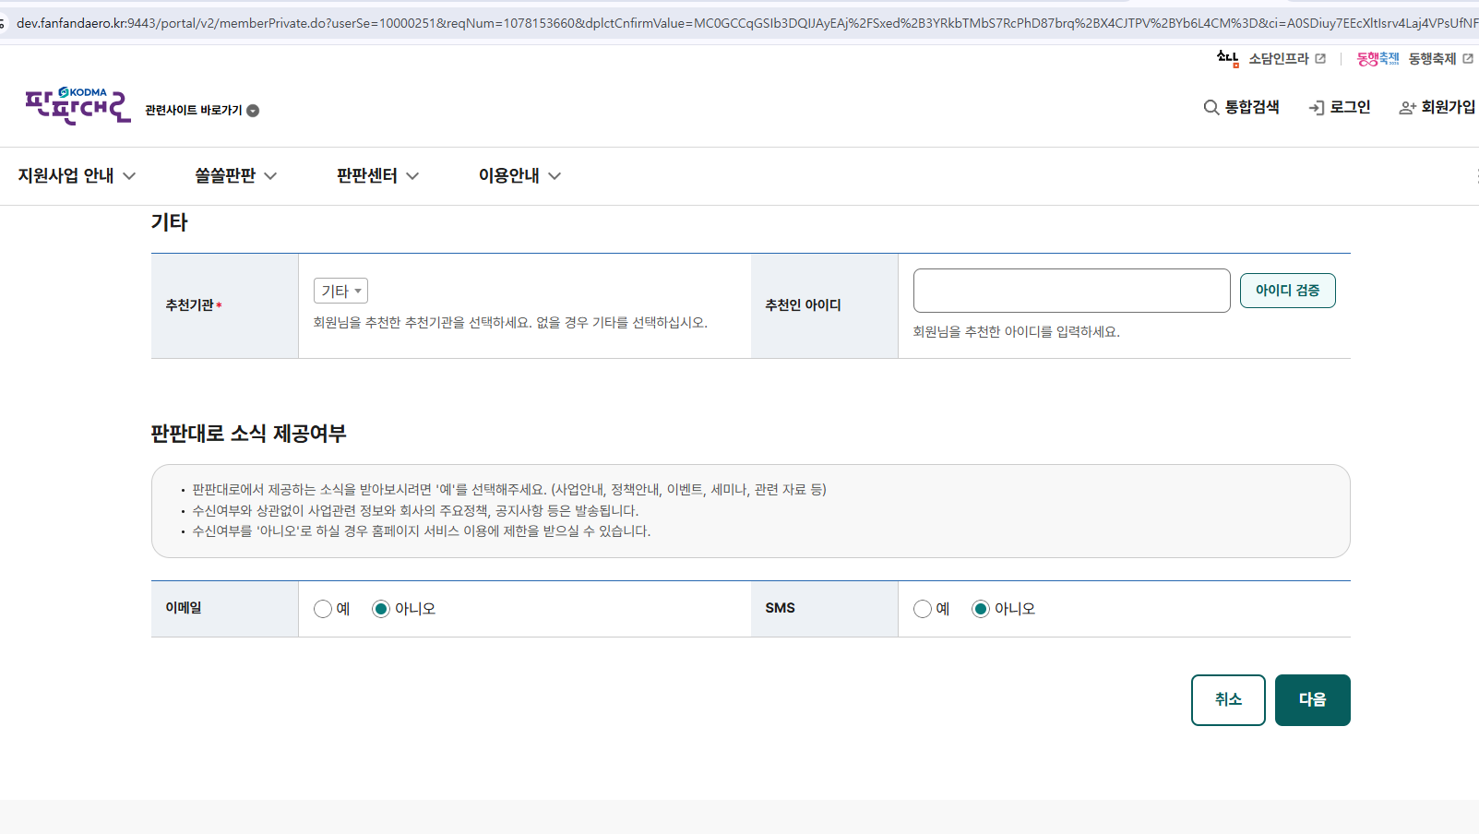
1-4. 회원가입 > 유통MD
다음 버튼 클릭 안됨

Slide 13
로그인 이후(유통MD)

Slide 14
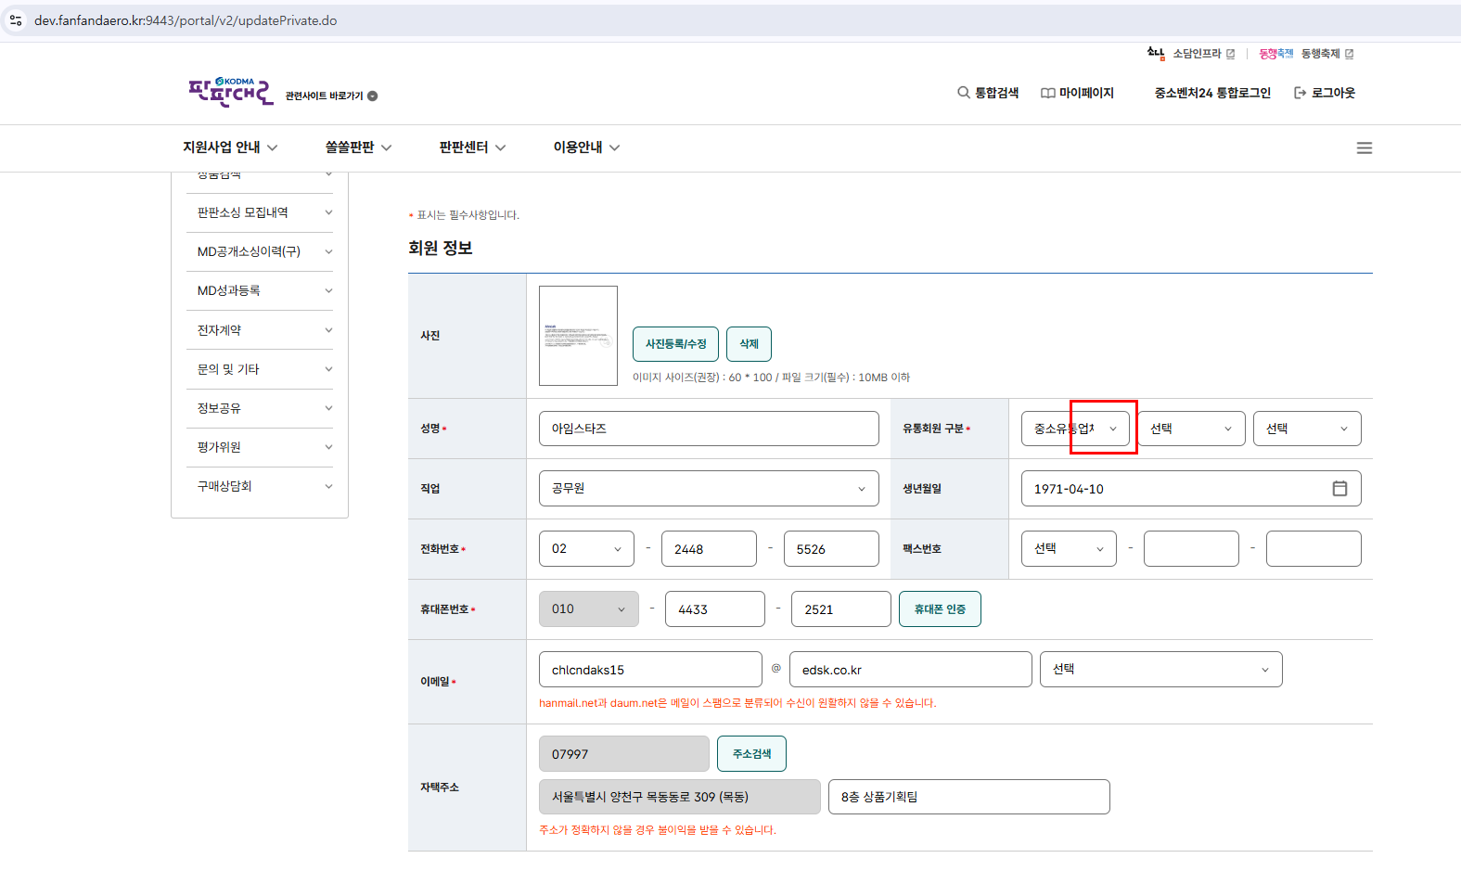
1.마이페이지>회원정보
CSS
유통회원 구분에서
대분류 오른쪽 가려짐
유통MD

Slide 15
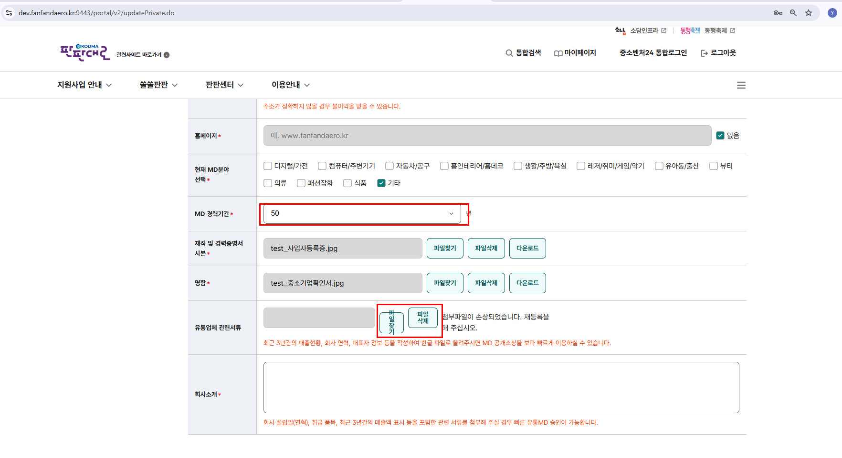
1-2.마이페이지 >회원정보
CSS
1.경력기간은 숫자인데 (0~50) 칸이 너무 큼
2. 파일찾기, 파일삭제 버튼 사이즈 조정
유통MD

Slide 16
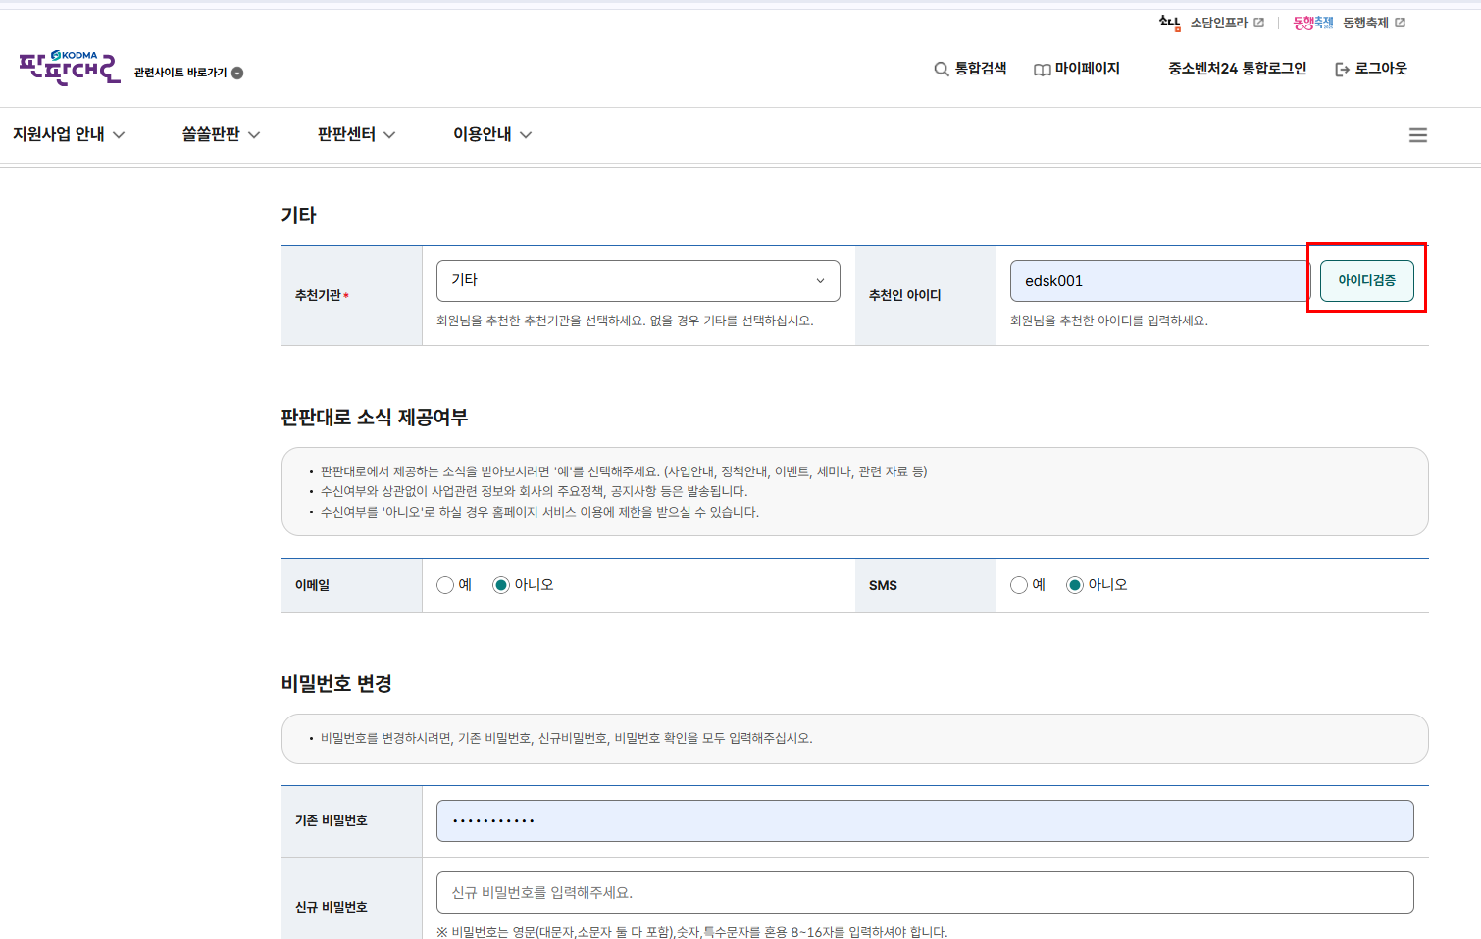
1-3.마이페이지>회원정보
추천인 아이디의 아이디검증 버튼
반응없음
유통MD

Slide 17
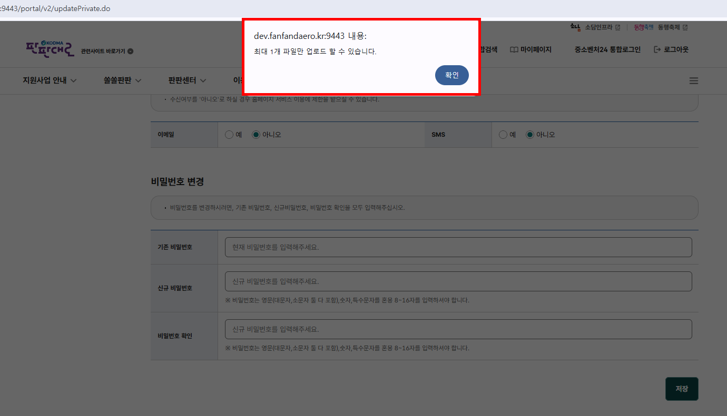
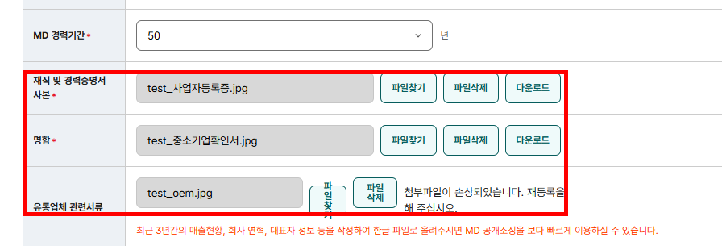
1-4.마이페이지 >회원정보
저장버튼 클릭시
파일 1개만 올릴수 있다는 팝업이
총 3번 뜨면서 저장 안됨
재직증명서 / 명함/ 유통업체 파일 때문인거 같음
유통MD

Slide 18
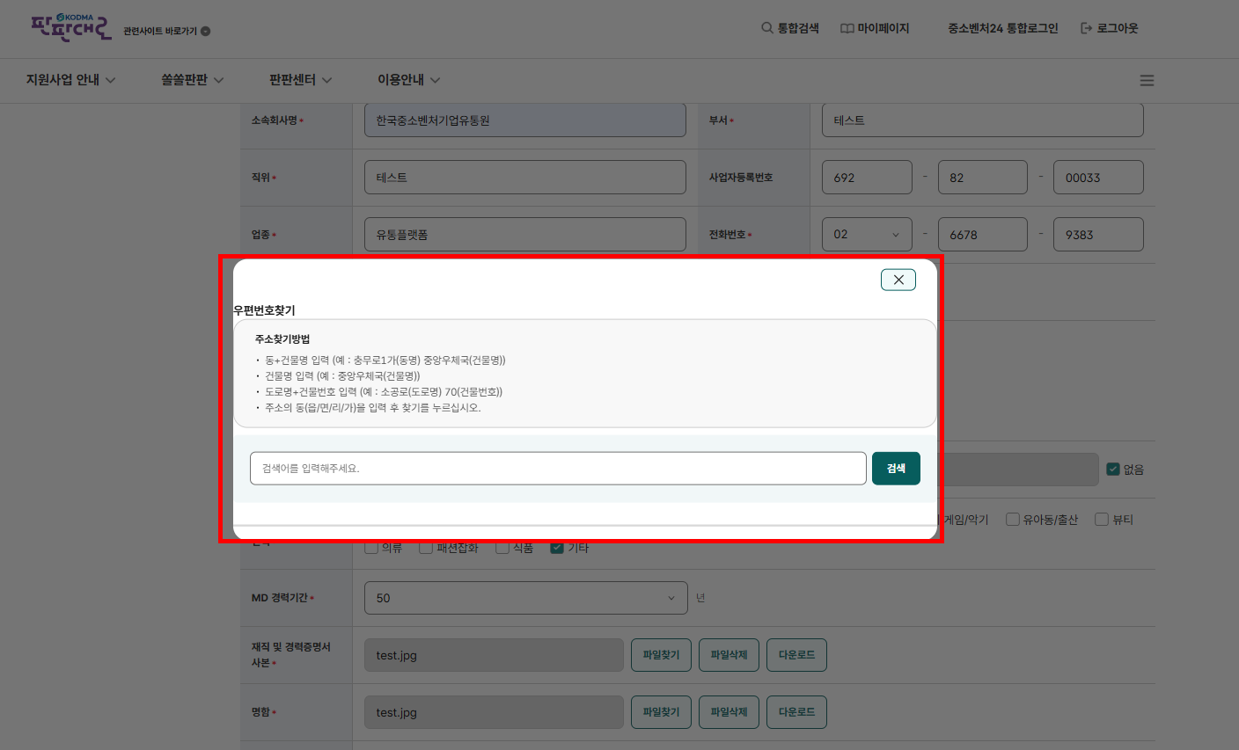
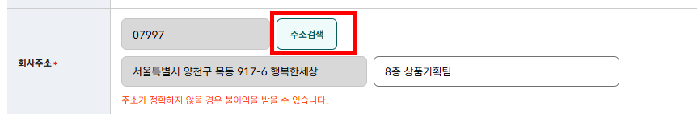
1-5.마이페이지 >회원정보
회사주소에서 주소검색시
뜨는 우편번호찾기 팝업
디자인 변경 필요
좌우 여백 필요, 하단에 줄 제거 등
유통MD

Slide 19
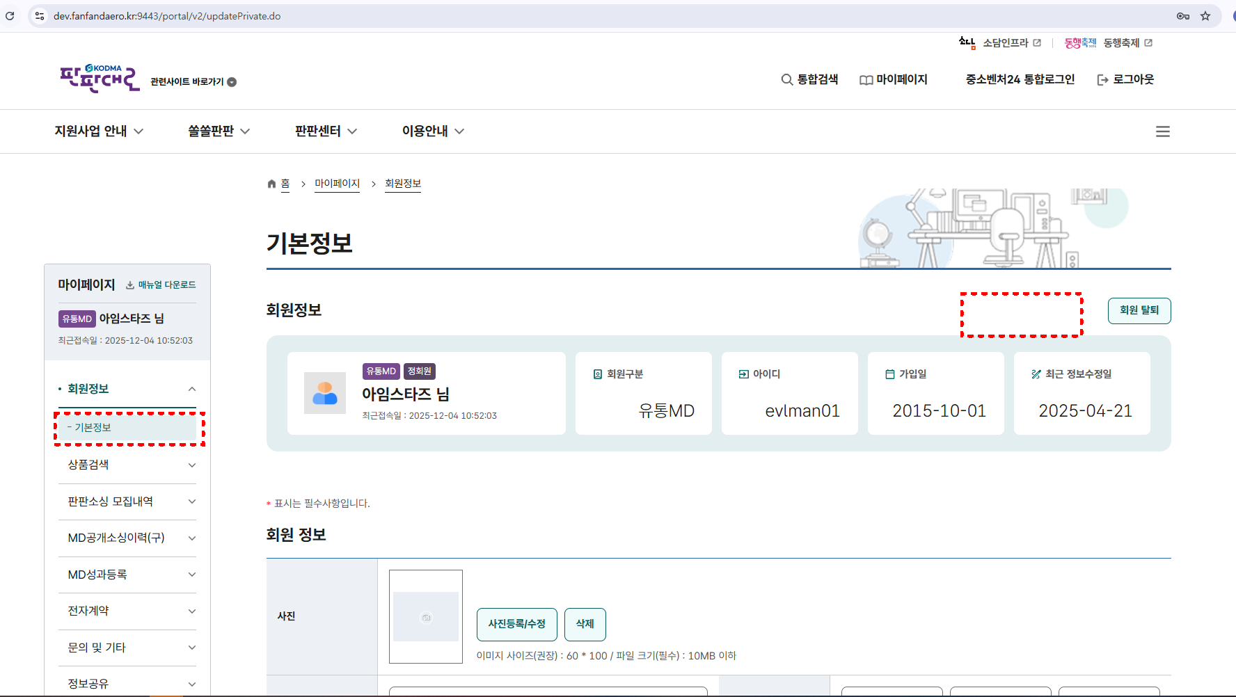
1-6.마이페이지 >회원정보
정회원 아니면 정회원 승인요청 버튼 필요
정회원이면 정회원이라고 표시
유통MD

Slide 20
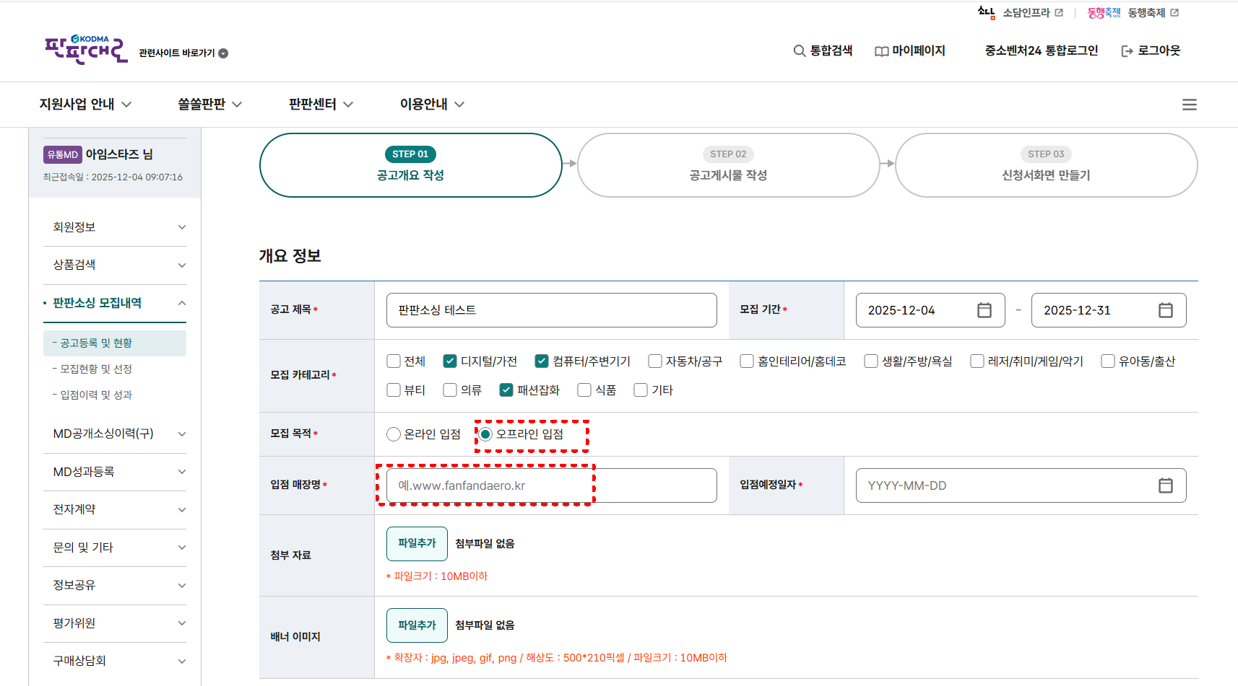
2. 판판소싱 모집
오프라인의 경우,
예시는 URL이 아니라 주소
아래처럼 변경
＂예. 서울시 양천구 행복한백화점 1층"
유통MD

Slide 21
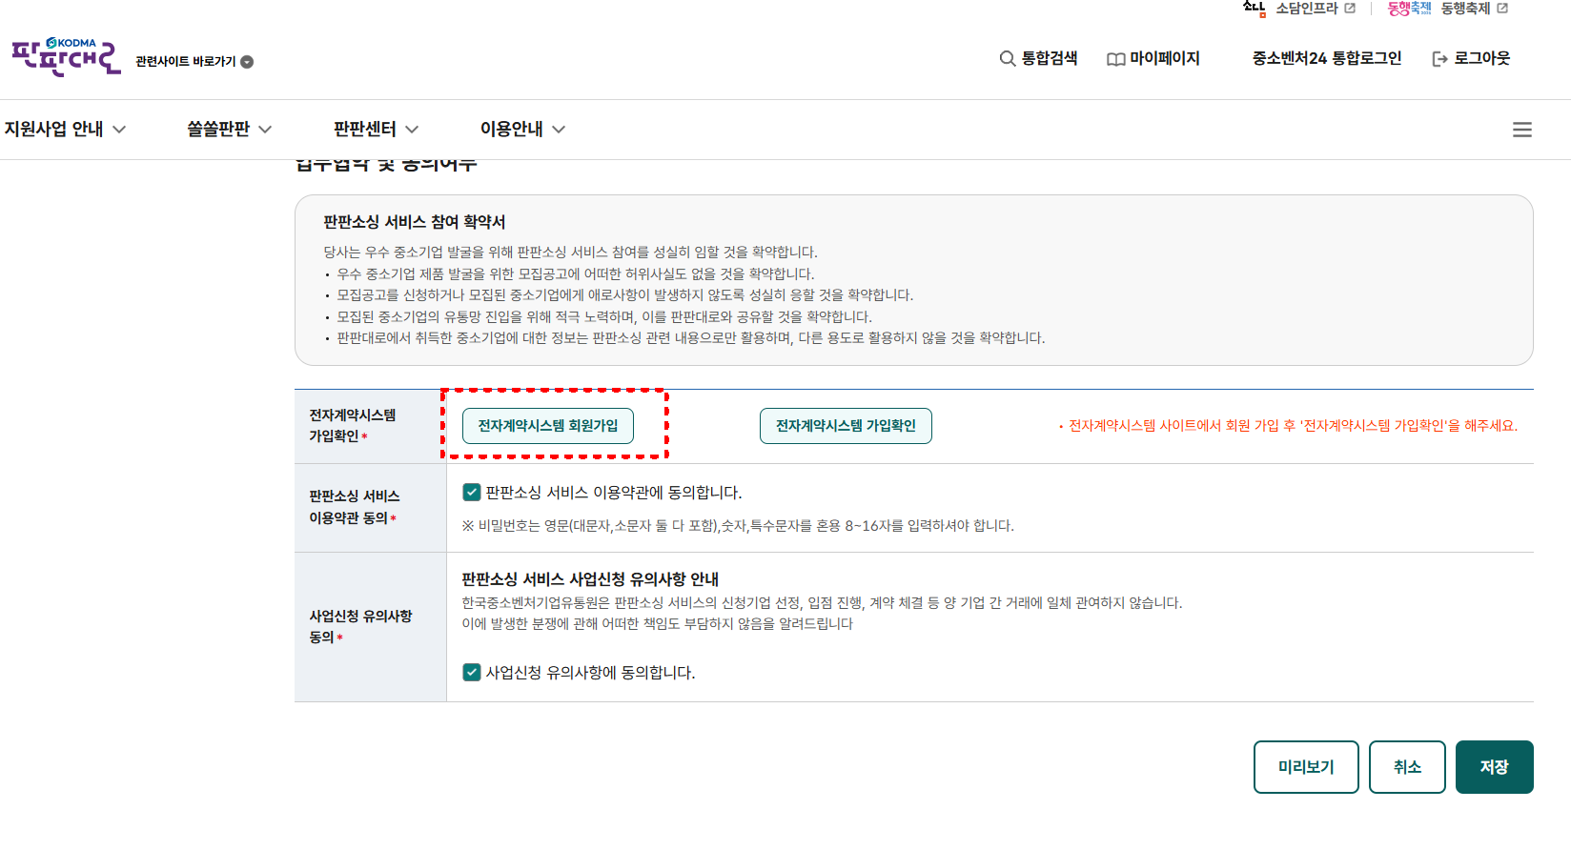
2-1. 판판소싱 모집 > 전자계약
전자계약시스템 회원가입 버튼 클릭시 무반응
변경: 전자계약시스템 사이트로 새창열기
유통MD

Slide 22
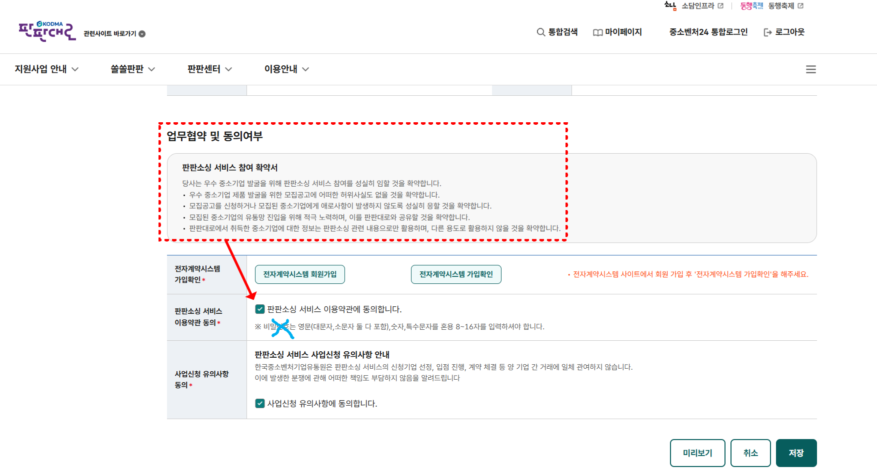
2-2. 판판소싱 모집 > 이용약관 동의
이용약관 동의 란에 비밀번호 내용 삭제
, “판판소싱 서비스 참여 확약서” 가 들어가야함
유통MD

Slide 23
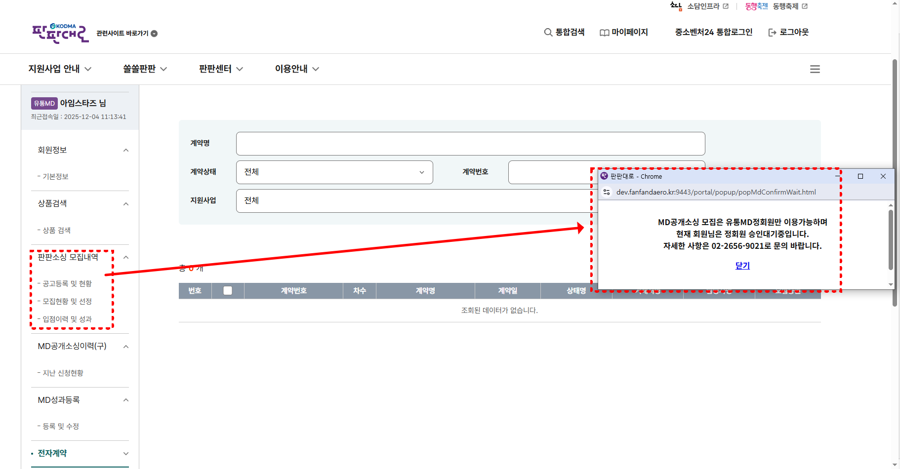
2-3. 판판소싱 모집내역 팝업
팝업위치 이동
(중앙으로)
팝업내용 변경:
정회원 신청방법도 함께 안내.
회원정보 페이지에서 신청가능하다고

Slide 24
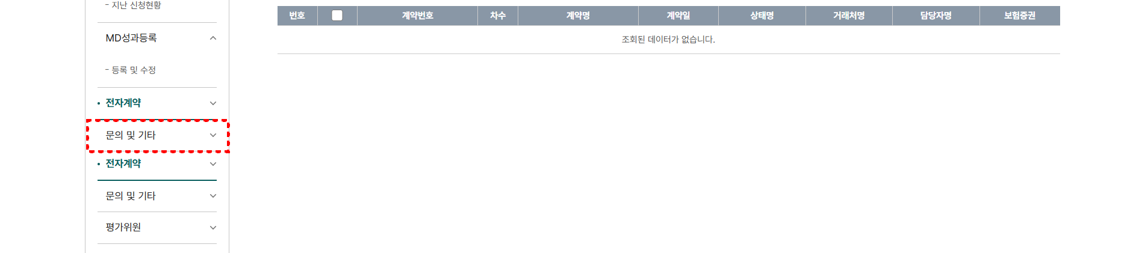
3. 문의 및 기타
문의 및 기타
탭이 없음
페이지 이동 불가
유통MD

Slide 25
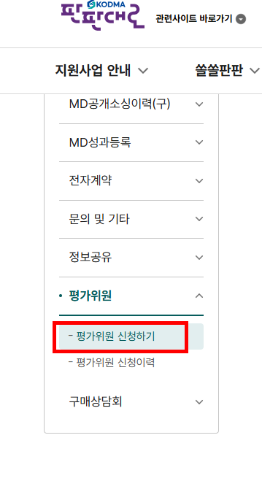
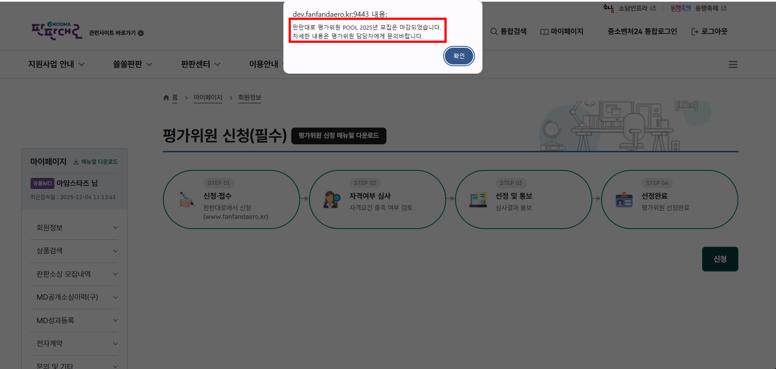
4. 평가위원 신청하기
담당자 연락처
없으면 고객센터 연락처라도 팝업에 추가

Slide 26
회원가입(기업회원)

Slide 27
로그인 이후(기업회원)
지원사업 신청, 선정 등
마이페이지

Slide 28
지원사업 신청현황

Slide 29
지원사업 신청현황

Slide 30
수행기관 공모

Slide 31
수행기관 공모신청

